Slide 1
KHAI PHÁ DỮ LIỆU: DỰ BÁO TỶ LỆ NGHỈ HỌC CỦA CÁC NHÓM HỌC VIÊN HỆ TỪ XA THEO PHƯƠNG THỨC E-LEARNING
=======================================
Version: 2011.11.29
Presentation:
Notes:
Tên Đề Tài

Slide 2
Nội dung
I
Tổng quan
II
Cơ sở lý thuyết và những nghiên cứu đã có
III
Nghiên cứu và phát triển
IV
Những kết quả chính
V
Định hướng nghiên cứu trong tương lai

Slide 3
1.1 Những tác động tiêu cực của vấn đề nghỉ học
Đối tượng | Ngắn hạn | Dài hạn
Trường học | Doanh thu của trường học giảm | Thương hiệu của trường học bị đánh giá không cao
 | Chi phí tăng | Số học viên tuyển sinh bị giảm các năm học sau
Học viên | Chi phí cho quá trình học tập (tiền, thời gian,…) tăng mà KHÔNG đạt được mục đích | KHÔNG có việc làm
 | Tâm lý bị tiêu cực, chán nản | Thu nhập bị tác động
 | KHÔNG có bằng cấp và kỹ năng nghề nghiệp | Khả năng phạm tội tăng
Xã hội | Nạn thất nghiệp gia tăng: Tỷ lệ NGHỈ HỌC cao của những người mà chưa có việc làm gây ra nạn thất nghiệp và ảnh hưởng tới lực lượng lao động của nghành kinh tế | Trong khoảng thời gian từ 25 đến 30 năm một học viên NGHỈ thiệt hại cho chi phí xã hội là $500,000 cho sự giúp đỡ công cộng, y tế công cộng, và chi phí tù tội.
 | Chi phí đầu tư giáo dục tăng | Số tù nhân là những người đã từng NGHỈ HỌC gấp 3.5 lần số tù nhân đã tốt nghiệp.
Tham khảo:
Civil Rights Project. Harvard University. Civil Rights in Brief D ROPOUTS p1
Indiana’s Education Round Table 2003 p 17
Notes:
Tác động tiêu cực dài hạn
- Khả năng kiếm tiền của học viên nghỉ học giảm gần như liên tục trong 3 thập kỷ qua.
- Trong năm 2001, chỉ có 55% học viên bỏ học có nghề nghiệp, so với 74% học viên trung học tốt nghiệp, 87% học viên đại học (4-năm học)
- Tăng 1% tỉ lệ học viên tốt nghiệp tiết kiểm $1.4 tỷ đô la mỹ hàng năm trong việc giảm chi phí tội phạm.

Slide 4
1.2 Nguyên nhân dẫn đến tình trạng nghỉ học
Nguyên nhân | Trước quá trình học | Trong quá trình học
Trường học | Tư vấn chưa đúng (khác so với quá trình học) Vergidis & Panagiotakopoulos, 2002 Đề cương chương trình không đầy đủ, thiếu chi tiết Giảng viên không đủ tiêu chuẩn/thiếu kinh nghiệm | Môi trường học tập và phương pháp giảng dạy không thu hút HV Keller,1987 Mức độ hài lòng thấp của học viên v̀ môi trường học trực tuyến (Vấn đề về cách thức quản lý của CVHT vấn đề về công nghệ,…) Gortan & ereb, 2007; Keller; Levy, 2007; Liaw Học liệu không: đầy đủ, trực quan và đa tương tác Thiếu giám sát, quản lý, thiếu sự hộ trợ sinh viên
Học viên | Nền tảng kiến thức của HV chưa đáp ứng Không đủ tài chính để học tập Kỹ năng công nghệ của học viên không đủ đáp ứng Parker; Boyd, 2004 Mục tiêu giáo dục của học viên sai khác so với mục tiêu giáo dục của chương trình đào tạo Parker, 1995 Kĩ năng mềm của học viên (ghi nhớ, quản lý thời gian, đọc, viết,..) KHÔNG đủ đáp ứng Nash,2005; Liaw, 2008 | Học viên không đủ niềm tin, kiên trì để học trong môi trường từ xa Chacon-Duque, 1987; Liaw, 2008 Học viên không sắp xếp được thời gian để theo học Học viên Không đủ điều kiện tốt nghiệp Mục tiêu giáo dục của học viên thay đổi trong quá trình học Học viên không thu được kiến thức và kĩ năng mà họ đặt ra Running head: NGHỈ HỌCS IN E-LEARNING COURSES HV không đánh giá đúng thời gian và sự nỗ lực cần thiết cho khóa học Nash, 2005; Seifert et al., 2008; Vergidis & Panagiotakopoulos
Môi trường xã hội | Áp lực gia đình, áp lực công việc làm thêm Xu hướng xã hội không phù hợp | Công nghệ giảng dạy không phù hợp, lỗi thời Sự cố cuộc sống không mong đợi xảy ra (tai nạn, gia đình, tệ nạn, ...) Xu hướng ngành nghề xã hội bị thay đổi (tác động giảm)
Notes:
References:
+ Feature: Why Online Learners Drop Out - By Karen Frankola
Keywords: university level education; distance learning; dropout rates; dropout causes
Links: http://www.kfrankola.com/Documents/Why%20online%20learners%20drop%20out_Workforce.pdf

Slide 5
1.3 Thống kê tỷ lệ lũy kế NGHỈ HỌC tại HOU-Elearning
Notes:
Số Liệu Thống Kê Của Cố Vấn Học Tập
Sau kì 5 có một số nghành NGHỈ HỌC tới 55% tức là 100 học viên thì nghỉ học 55 rất nguy cấp.
Thống kê trên 3060 sinh viên.
Khoảng thời gian:
Giáo dục đào tạo từ xa với tỉ lệ NGHỈ HỌC báo cáo khác nhau từ 30% - 68% (Pithers & Twyford, 2000)

Slide 6
1.4 Một số định hướng giải quyết chung cho vấn đề̀ NGHỈ HỌC tại HOU - Elearning
Định hướng | Trước | Trong
Ngăn ngừa | Tư vấn chính xác Chọn lọc đúng đối tượng Kiểm tra tư vấn chéo Dự báo tiềm năng NGHỈ HỌC dựa trên hồ̀ sơ thông tin học viên | Dự báo tiềm năng NGHỈ HỌC dựa trên thông tin trong quá trình học Tổ chức các hoạt động tăng cường tương tác 2 chiều Hỗ trợ các hoạt động tăng cường kỹ năng
Khắc phục |  | Tái tư vấn thông tin Bảo lưu kết quả Hỗ trợ chuẩn hóa hồ̀ sơ Chuyển đổi ngành học cho học viên Thay đổi chương trình đào tạo Hỗ trợ tư vấn tài chính

Slide 7
II. Cơ sở lý thuyết và các kết quả nghiên cứu đã có
[2.1]
Cơ sở lý thuyết
[2.2]
Kết quả nghiên cứu đã có từ các trường đại học khác
[2.3]
Phân tích vấn đề dự báo NGHỈ HỌC ở HOU-Elearning
Notes:
Slide trung gian

Slide 8
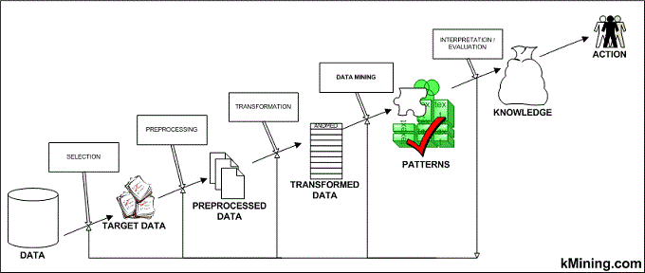
2.1 Cơ sở lý thuyết
Major Data Mining Methods
Classification: predicting an item class
Clustering: finding clusters in data
Associations: e.g. A & B & C occur frequently
Visualization: to facilitate human discovery
Summarization: describing a group
Deviation Detection: finding changes
Estimation: predicting a continuous value
Notes:
Quy Trình khám phá tri thức KDD:
Bước 1: Tìm hiểu phạm vi của bài toán: Mục đích của bài toán, các tri thức cụ thể của bài toán.
Bước 2: Tạo ra một tập dữ liệu mục tiêu:Lựa chọn dữ liệu
Bước 3: Làm sạch và tiền xử lý dữ liệu (có thể chiếm 60% kết quả của sự nỗ lực)
Bước 4: Giảm kích thước của dữ liệu và chuyển đổi dữ liệu: Tìm những thuộc tính hữu ích, giảm số chiều (số thuộc tính) , biểu diễn bất biến.
Bước 5: Lựa chọn chức năng khai phá dữ liệu: Tóm tắt hóa, phân loại/phân lớp, hồi quy/dự đoán, kết hợp, phân cụm.
Bước 6: Lựa chọn/phát triển các giải thuật khai phá dữ liệu phù hợp
Bước 7: Tiến hành quá trình khai phá dữ liệu
Bước 8: Đánh giá mẫu thu được và biểu diễn tri thức:Hiển thị hóa, chuyển đổi, bỏ đi các mẫu dư thừa…
Bước 9: Sử dụng các tri thức được khám phá.

Slide 9
2.2 Những kết quả nghiên cứu đã có từ các trường đại học khác
Bài báo | Tác giả/ Trường | Năm | Tóm tắt kết quả
Flight risk: identifying potential dropouts | Prakash V. Arumugam School of Business and Admisistration Wawasan Open University | xxxx | Mô hình dự báo khả năng bỏ học của học viên sau đại học. Đề xuât nghiên cứu làm thế nào để cải thiện tỉ lệ duy trì ở các trường ĐH
Improving graduation rates of open and distance learners via online community | Richard Ng Director, Perak Regional Learning Centre Open University Malaysia | xxxx | Nghiên cứu tập trung vào đội ngũ trực tuyến giúp học viên cam kết ở lại các chương trình của họ.
A review of online course drop out research and suggestions for future research | Youngju Lee, Jaeho Choi, & Patrick McGuire University of Virginia | xxxxx | Xác định được 3 nhóm nhân tố ảnh hưởng tới quyết định bỏ học của học viên.Phân tích mức độ ảnh hưởng của từng nhân tố. Phân tích các chiến lược khắc phục drop-out.
Running head: dropout in e-learning courses | Kristi S Potts, Rosario-Montes Sutton and Rebecca Weiner Western Michigan University | 2009 | xxxx
Comparing dropouts and persistence in e-learning courses | Yair Levy Nova Southeastern University, USA | 2004 | xxxx
Dropout prevention using elearning and homeschooling no one left behind – education for all- well educated people without schools | Andreas Becker IMCT _ International Montessori Charter and Training LisAndi – und Familienwerkstatt Stuttgart, Germany – Rawai, Phuket, Thailand | xxxx | xxxx
Impact of organisational aspects on drop-out in e-learning and distance education report of experiences | Helmut Fritsch, Fern University in Hagen | xxxxx | xxxxx
Notes:
THEM NAM CONG BO(2011)

Slide 10
2.2 Những kết quả nghiên cứu đã có từ các trường đại học khác
Bài báo | Tác giả/ Trường | Năm | Tóm tắt kết quả
An artificial neural network for predicting student graduation outcomes | Stamos T. Karamouzis and Andreas Vrettos | 2008 | Sử dụng mạng Perceptron 3 lớp dự báo khả năng tốt nghiệp. Luyện với 1407 hồ sơ của các học viên trường Waubonsee College; Tập dữ liệu chia làm 2 tập. Kết quả: Trên tập luyện với số mẫu 1,100 là 77% và tập dữ liệu kiểm tra với số mẫu 307 là 68%.
Predicting students drop out: a case study | Gerben W. Dekker / Department of Electrical Engineering, Eindhoven University of Technology | 2009 | Mô hình dự báo NGHỈ HỌC tại Electrical Engineering Department of Eindhoven University of Technology sử dụng WEKA . Kết quả phân lớp đúng từ 75 đến 80% dựa các dữ liệu trước đại học và dữ liệu kỳ đầu tiên.
Student dropout analysis with application of data mining methods | M. Jadrić, Ž. Garača, M. Ćukušić | 2010 | Trình ứng dụng phân tích sinh viên NGHỈ HỌC sử dụng phương pháp phân lớp (hồi qui, mạng nơ ron, cây quyết định). Luyện với 40% tập dữ liệu 2000 mẫu trên 715 sinh viên của Faculty of Economics Information System.
Identifying factors that predict student success in a community college online distance learning course | Johnelle Bryson Welsh, A. G. S., B. S., M. S. / University Of North Texas | 2007 | Xác định các nhân tố để dự báo học viên tốt nghiệp trong chương trình từ xa trực tuyến. Phân tích trên mẫu dữ liệu gồm 926 học viên.
Enrollment prediction models using data mining | Ashutosh Nandeshwar; Subodh Chaudhari | 2009 | Mô hình dự báo tuyển sinh dùng khai phá dữ liệu bằng WEKA phân lớp sử dụng cây quyết định. Kết quả dự báo chính xác trong khoảng 83%-84%. Dữ liệu được lấy tại West Virginia University
Data mining algorithms to classify students | Cristóbal Romero, Sebastián Ventura, Pedro G. Espejo and César Hervás / Computer Science Department, Córdoba University, Spain | 2008 | So sánh câc phương pháp khai phá dữ liệu để phân lớp sinh viên dựa vào 438 dữ liệu sinh viên trong 7 khóa học từ hệ thống Moodle của trường Cordoba University .Phát triển và tích hợp công cụ Moodle Mining Tool hỗ trợ các giảng viên trực tuyến.
Prediction of student academic performance by an application of data mining techniques | Sajadin Sembiring, M. Zarlis, Dedy Hartama, Ramliana S, Elvi Wani | 2011 | Mô hình dự báo chất lượng học viên của trường University Malaysia Pahang với 300 mẫu dữ liệu kỳ 3 của năm 07-08. Sử dụng phương pháp phân lớp SSVM và phân cụm K-Means. Kết quả tốt nhất là 93.7% và thấp nhất là 61%.
Notes:
Weka – Bộ mã nguồn mở cho các thuật toán khai phá dữ liệu
Smooth Support Vector Machine (SSVM)

Slide 11
2.3 Phân tích vấn đề dự báo NGHỈ HỌC ở HOU Elearning

Slide 12
3. Nghiên cứu và phát triển
[3.1]
Thu thập dữ liệu
[3.2]
Mô hình mạng Nơron
[3.3]
Mô hình dự báo
[3.4]
Phần mềm hỗ trợ ra quyết định
[3.5]
Báo cáo

Slide 13
3.1 Thu thập dữ liệu
STT | Dữ Liệu | Nguồn | Thuộc tính | Số lượng bản ghi
1 | Hồ sơ học viên | SCM | 18 | 7476
2 | Kết quả thi PTTH | CRM
3 | Ngành học, đối tượng học | CVHT
4 | Thông tin quá trình tư vấn | CRM
5 | Bằng cấp, chứng chỉ | SCM
6 | Hồ sơ học tập học viên | SCM
7 | Lộ trình thu học phí | CVHT
8 | Thông tin đóng học phí | SCM
9 | Qui trình tuyển sinh
Summary rất hoành tráng ở đoạn văn bôi đỏ này

Slide 14

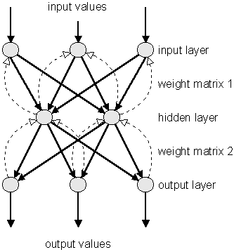
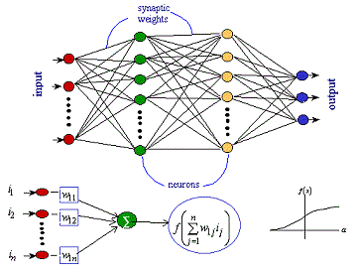
3.2 Mô hình mạng noron
Notes:
All Nội dung về mạng noron trong một Slide :
Hình 1:
Ý tưởng mạng noron: Mô phỏng hoạt động của bộ não con người
Ứng dụng trong: phân lớp, phân cụm dữ liệu; nén ,lọc dữ liệu; dự đoán, dự báo,…
Hình 2: Kiến trúc mạng noron
Hình 3: Luyện mạng

Slide 15
3.3 Mô hình dự báo
Mô hình | Đầu vào | Đầu ra
NGHỈ HỌC YN | Hồ sơ của những học viên đã tốt nghiệp và những học viên đã NGHỈ HỌC | Trạng thái học viên 0 – NGHỈ HỌC 1 – Tốt nghiệp
Kỳ x (x = 2,3,4) NGHỈ HỌC YN | Hồ sơ của những học viên đã học qua kỳ x và những học viên đã NGHỈ HỌC trước kỳ x | Trạng thái học viên 0 – NGHỈ HỌC 1 – Học vượt qua kỳ x
DẠY HỌC | Kỳ x; Hồ sơ học viên; Qui mô lớp; Điểm tích lũy trung bình; Số lần đăng nhập diễn đàn; Tỉ lệ NGHỈ HỌC kỳ trước | Trạng thái học viên Màu xanh (Học thêm được ít nhất 2 kỳ nữa) Màu vàng (Kỳ tới sẽ NGHỈ HỌC) Màu đỏ (Kỳ này NGHỈ HỌC)
Notes:
Mô hình NGHỈ HỌC YN
Input: Hồ sơ ( Tuổi, giới tính, đối tượng, nghành tốt nghiệp,..) của những học viên đã tốt nghiệp và những học viên đã NGHỈ HỌC
Output: 0 - NGHỈ HỌC; 1 - Tốt nghiệp
Mô hình kỳ x (x=2,3,4) NGHỈ HỌC YN
Input: Hồ sơ ( Tuổi, giới tính, đối tượng, nghành tốt nghiệp,..) của những học viên đã học qua kỳ x và những học viên đã NGHỈ HỌC trước kỳ x
Output: 0 - NGHỈ HỌC trước kỳ x; 1 – Học vượt qua kỳ x
Mô hình cho vấn đề dạy học
Input: kỳ đang học, hồ sơ, điểm tích lũy trung bình, số lần đăng nhập diễn đàn, Quy mô lớp, Tỷ lệ NGHỈ HỌC kỳ trước
Output: Màu xanh ( Học thêm được ít nhất 2 kỳ nữa ), Màu vàng ( Kỳ tới sẽ NGHỈ HỌC ), Màu đỏ ( Kỳ này NGHỈ HỌC )

Slide 16
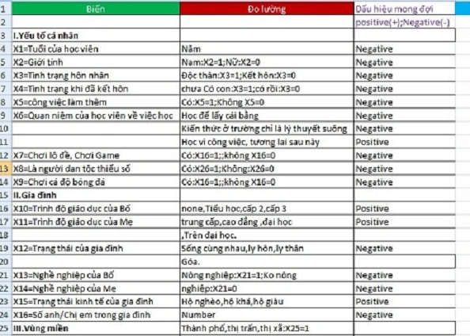
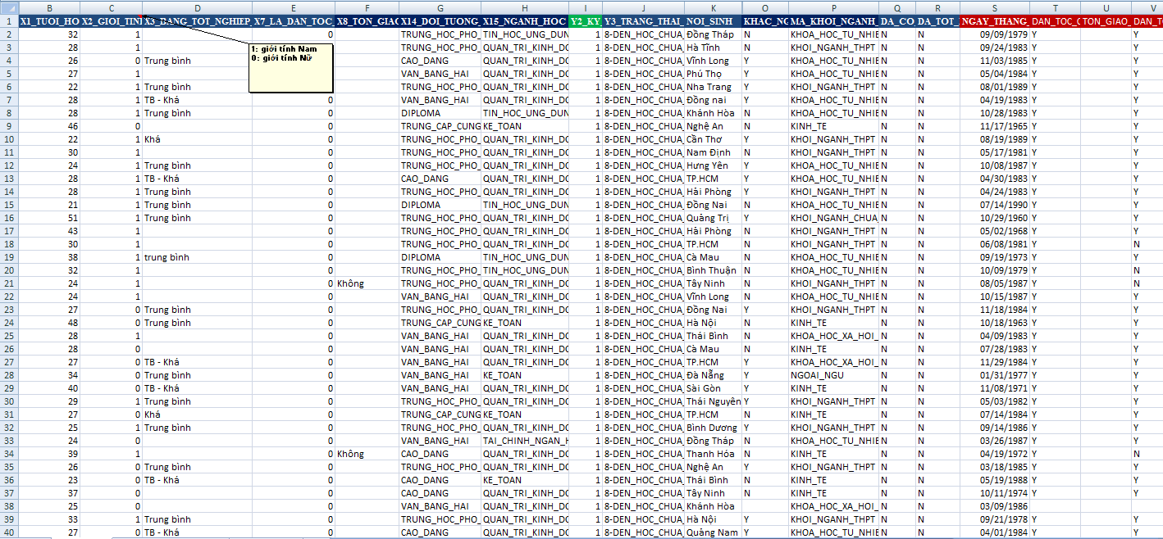
3.4 Phần mềm hỗ trợ ra quyết định
Hình. Dữ liệu học viên
Notes:
Xây dựng chương trình demo chạy dữ liệu thu thập được
Chương trình nhằm kiểm chứng độ chính xác của tập dữ liệu
Dự báo trạng thái học viên NGHỈ HỌC yes/no theo kỳ
Dự báo trạng thái học viên bảo lưu theo kỳ

Slide 17
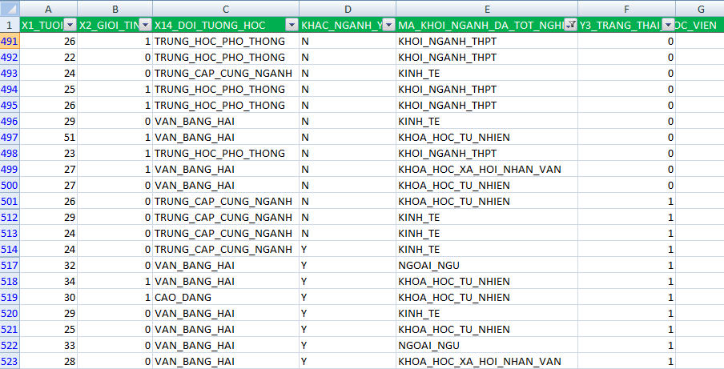
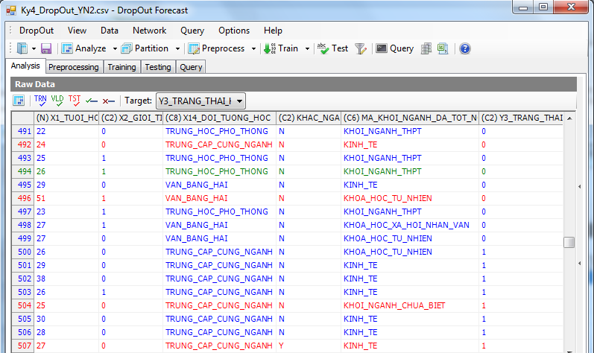
3.4 Phần mềm hỗ trợ ra quyết định
Hình. Dữ liệu học viên
Notes:
Xây dựng chương trình demo chạy dữ liệu thu thập được
Chương trình nhằm kiểm chứng độ chính xác của tập dữ liệu
Dự báo trạng thái học viên NGHỈ HỌC yes/no theo kỳ
Dự báo trạng thái học viên bảo lưu theo kỳ

Slide 18
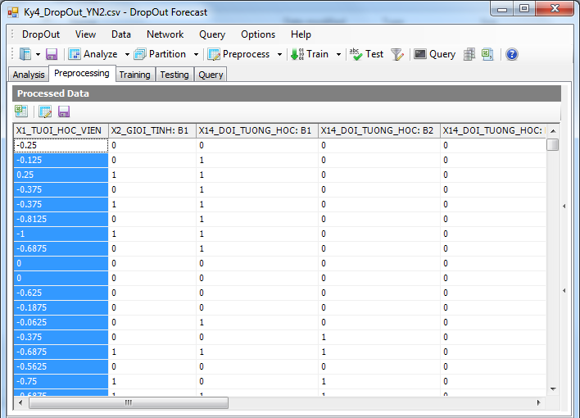
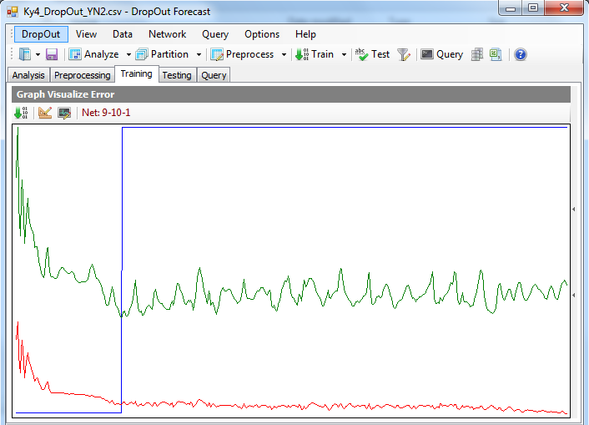
3.4 Phần mềm hỗ trợ ra quyết định
Hình. Biến đổi dữ liệu và Luyện mạng
Notes:
Cài đặt và mô phỏng kỹ thuật mô hình mạng Neuro
Phân tích dữ liệu, loại bỏ các ngoại lai tập dữ liệu mẫu
Luyện mạng
Kiểm tra độ chính xác của tập dữ liệu mẫu
Hỗ trợ truy vấn kết quả từ tập dữ liệu mới

Slide 19
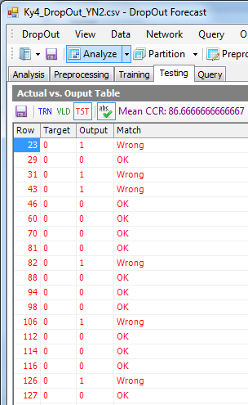
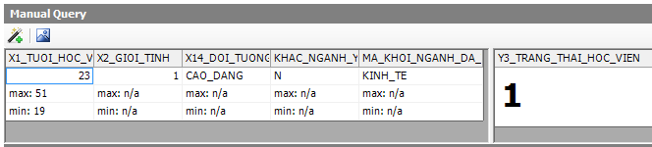
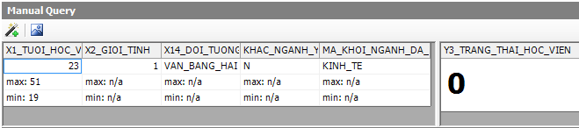
3.4 Phần mềm hỗ trợ ra quyết định
Hình. Kiểm tra và truy vấn hồ sơ học viên mới
Notes:
Cài đặt và mô phỏng kỹ thuật mô hình mạng Neuro
Phân tích dữ liệu, loại bỏ các ngoại lai tập dữ liệu mẫu
Luyện mạng
Kiểm tra độ chính xác của tập dữ liệu mẫu
Hỗ trợ truy vấn kết quả từ tập dữ liệu mới

Slide 20
3.5 Báo cáo
Dữ liệu mẫu | Tỷ lệ mẫu | NGHỈ HỌC YN | NGHỈ HỌC SAU KỲ
 |  |  | Kỳ 2 | Kỳ 3 | Kỳ 4
Tập dữ liệu thu thập | 100% | 78 | 1364 | 1351 | 938
Tập dữ liệu luyện | 68% | 53 | 927 | 918 | 637
Tập dữ liệu kiểm tra phù hợp | 16% | 12 | 218 | 216 | 150
Tập dữ liệu kiểm tra | 16% | 12 | 218 | 216 | 150
Kết quả dự báo đúng |  | 91.67% | 68.81% | 77.68% | 86.00%
Hình. Kết quả chương trình dự báo khả năng NGHỈ HỌC tại HOU - Elearning
Notes:
Kết quả chương trình dự báo trạng thái học viên drop-out yes/no theo kỳ
Thu thập dữ liệu
Thu thập được 30 cột thuộc tính và 7476 hàng dữ liệu về hồ sơ học viên.
600000 bản ghi dữ liệu tình hình đăng nhập diễn đàn
13 sheet bảng điểm của học viên
Tiền xử lý dữ liệu và phân tích tương quan cho các mô hình dự báo
Xây dựng được một phần mềm dự báo
Một số kết quả dự báo:
Dự Báo Chính Xác (%)
NGHỈ HỌC Yes/No : ?
Kỳ 2 NGHỈ HỌC Y/N : 77 %
Kỳ 3 NGHỈ HỌC Y/N : 72 %
Kỳ 4 NGHỈ HỌC Y/N : 85.8 %
Mô hình NGHỈ HỌC cho Dạy Học: 27% (?)

Slide 21
4. Kết quả chính
5 nhân tố chính ảnh hưởng đến khả năng NGHỈ HỌC
Mô hình dự báo khả năng NGHỈ HỌC của học viên căn cứ trên hồ sơ thông tin
Sản phẩm phần mềm
Xác định một nhân tố khác CHƯA định lượng được cũng ảnh hưởng đến khả năng NGHỈ HỌC
5 nhân tố ảnh hưởng
1. Tuổi
2. Giới tính
3. Đối tượng học
4. Khác ngành YN
5. Mã ngành đã tốt nghiệp

Slide 22
5. Hướng nghiên cứu mới
Nghiên cứu
Mô hình dự báo NGHỈ HỌC thường xuyên
Triển khai ứng dụng
Tích hợp các hệ thống thông tin quản lý khác (SCM, LMS, CRM,…)

